Slide 2
Victoria para siempre
8º día | Sábado

Slide 3
“He aquí yo vengo pronto, y mi galardón conmigo, para recompensar a cada uno según sea su obra”.
(Apocalipsis 22:12).

Slide 4
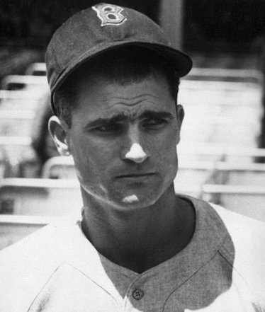
Ted Williams fue una leyenda del béisbol.

Slide 5
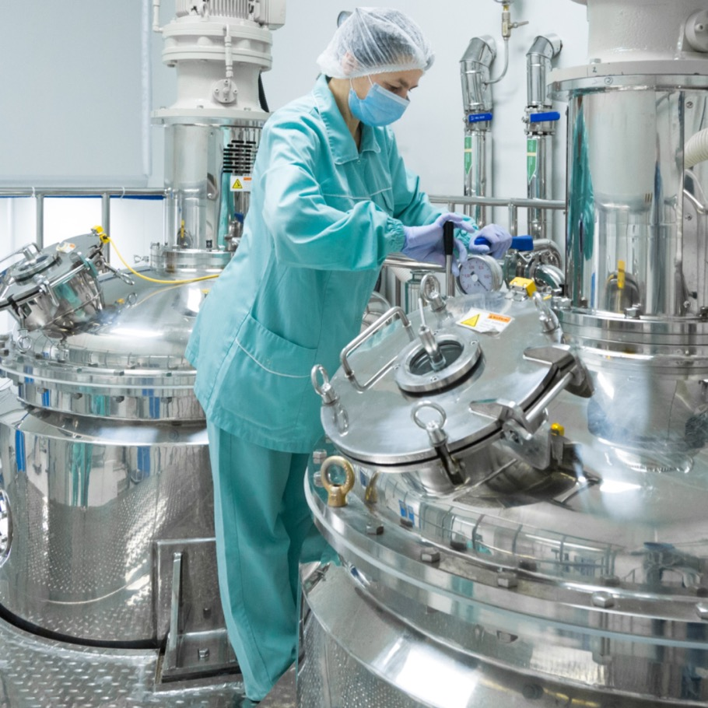
Dos de los tres hijos del jugador gastaron en esa época 100 mil dólares para enviar el cuerpo a un laboratorio en el estado de Arizona, a fin de que pasara por un proceso de criogenia.

Slide 6
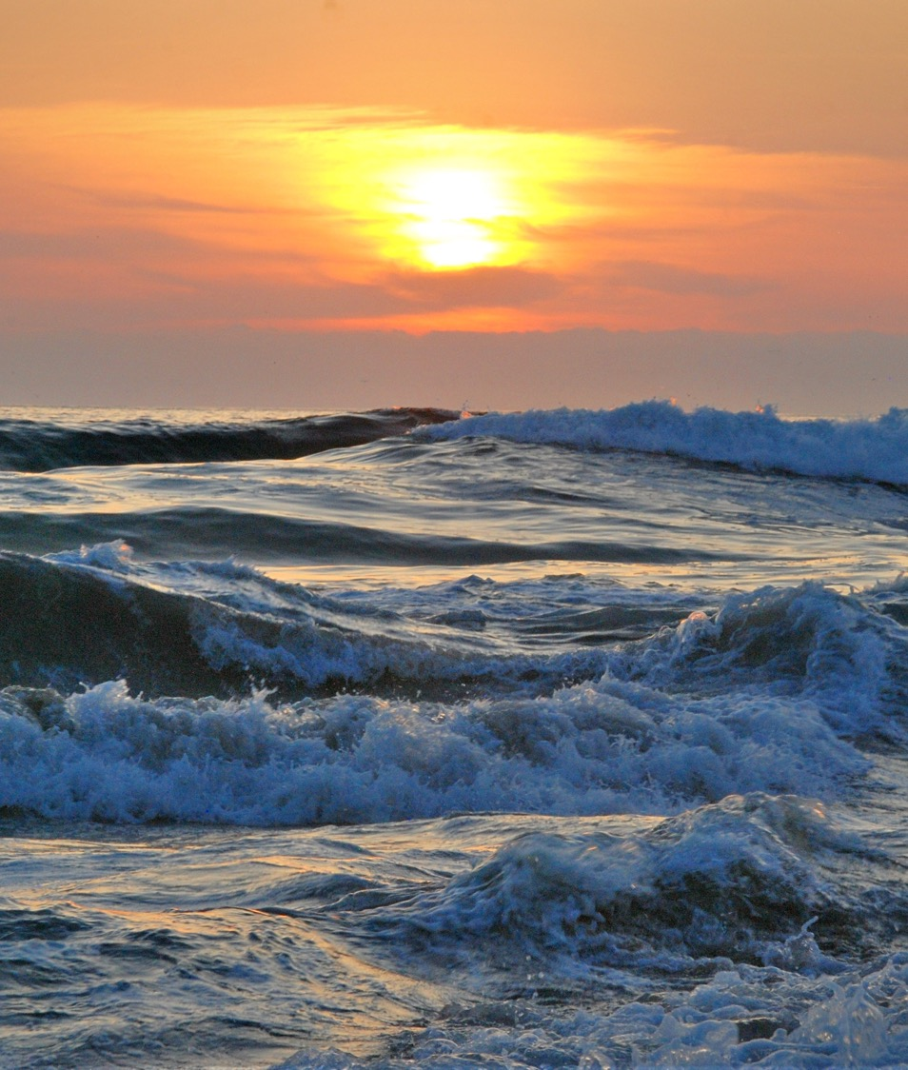
La hija mayor fue a la justicia en contra de la decisión de los dos medio hermanos menores, insistiendo que el último deseo del padre era ser cremado y que sus cenizas fueran esparcidas en el mar.

Slide 7
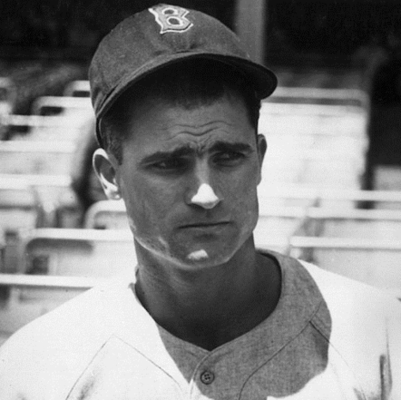
“Nuestro padre sabía que queríamos algo a qué aferrarnos y tener esperanza y consuelo, porque sentíamos mucho su ausencia, y si la criogenia era la respuesta, la solución era sencilla”.

Slide 8
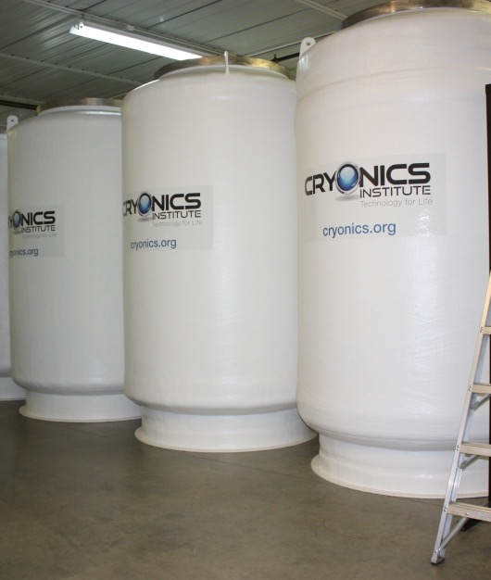
La criogenia es un enfriamiento a 120, 180 grados bajo cero, a fin de evitar el proceso de descomposición.

Slide 9

Para Claudia, la hija menor que junto a su hermano luchó por el enfriamiento del cuerpo del padre, la criogenia era “como una religión, algo en que podríamos tener fe”.

Slide 10

¿Dónde buscan las personas las soluciones a sus dramas humanos?

Slide 11
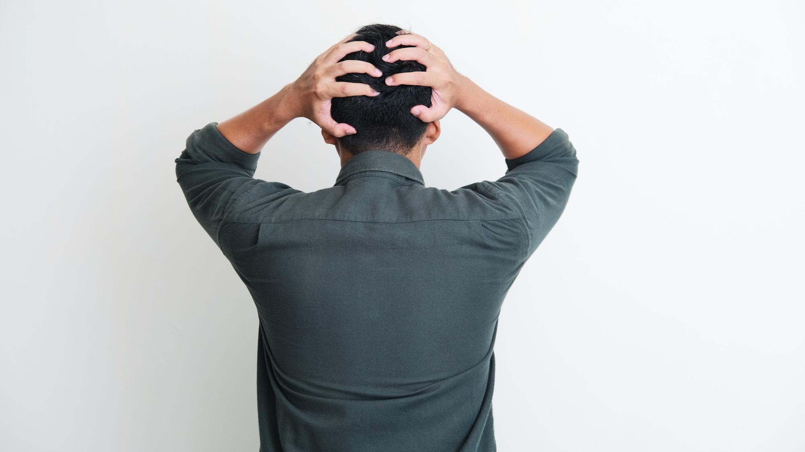
¿Han encontrado soluciones?

Slide 12
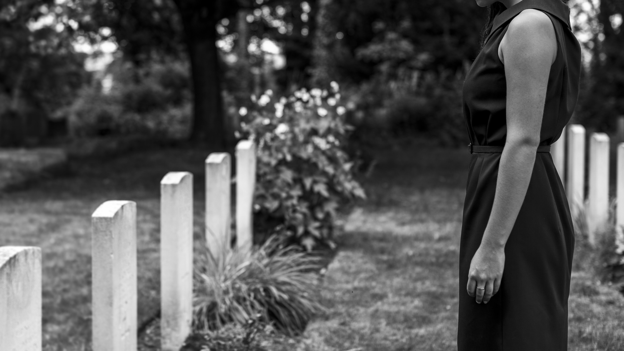
Jesús venció, pero nosotros todavía morimos.

Slide 13
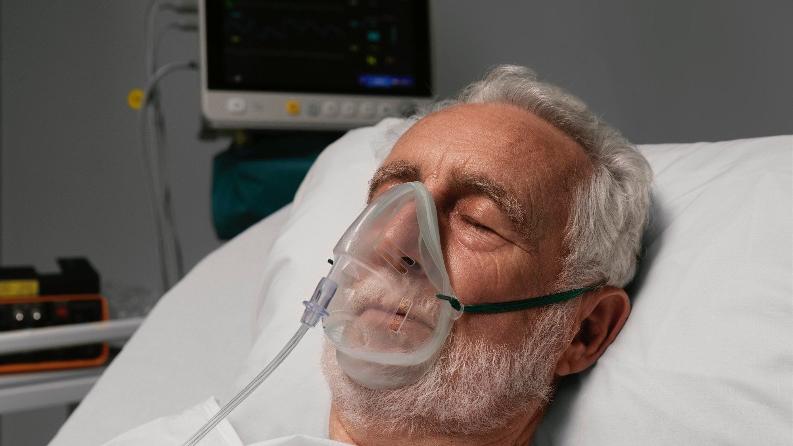
Jesús venció, pero todavía sufrimos enfermedades incurables.

Slide 14
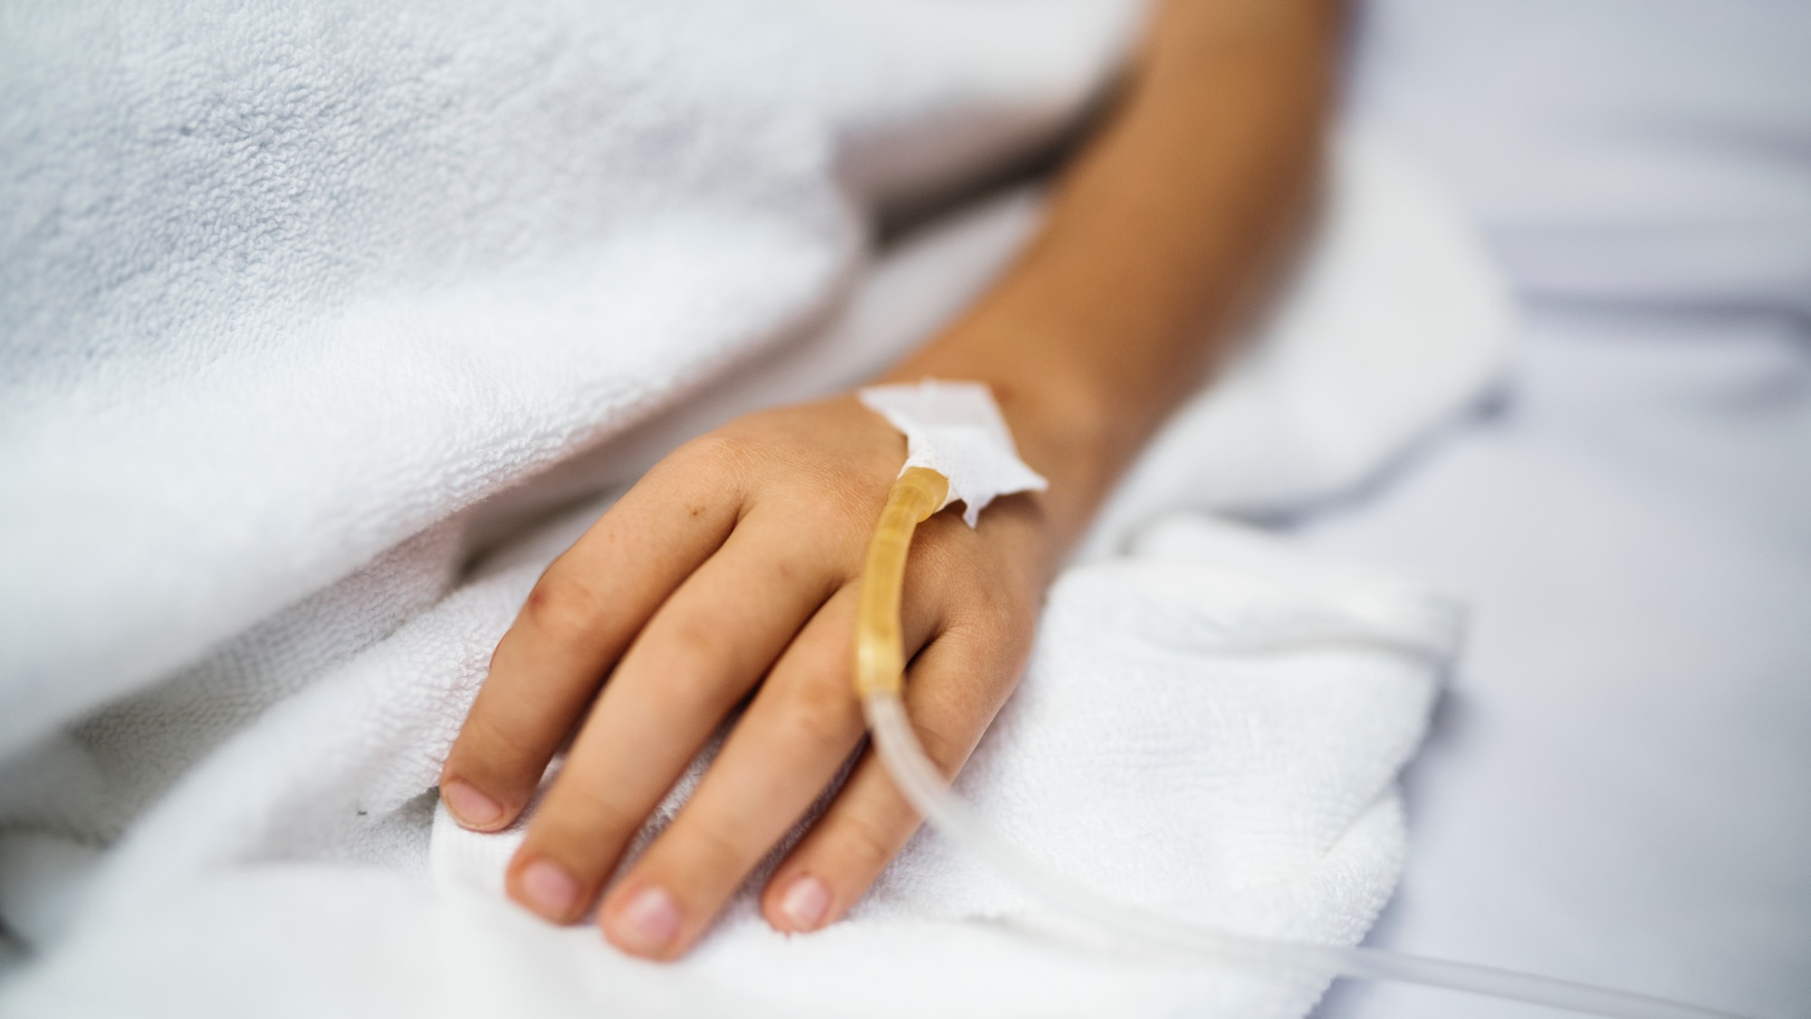
Jesús venció, pero todavía tenemos que despedirnos de las personas que más amamos.

Slide 15
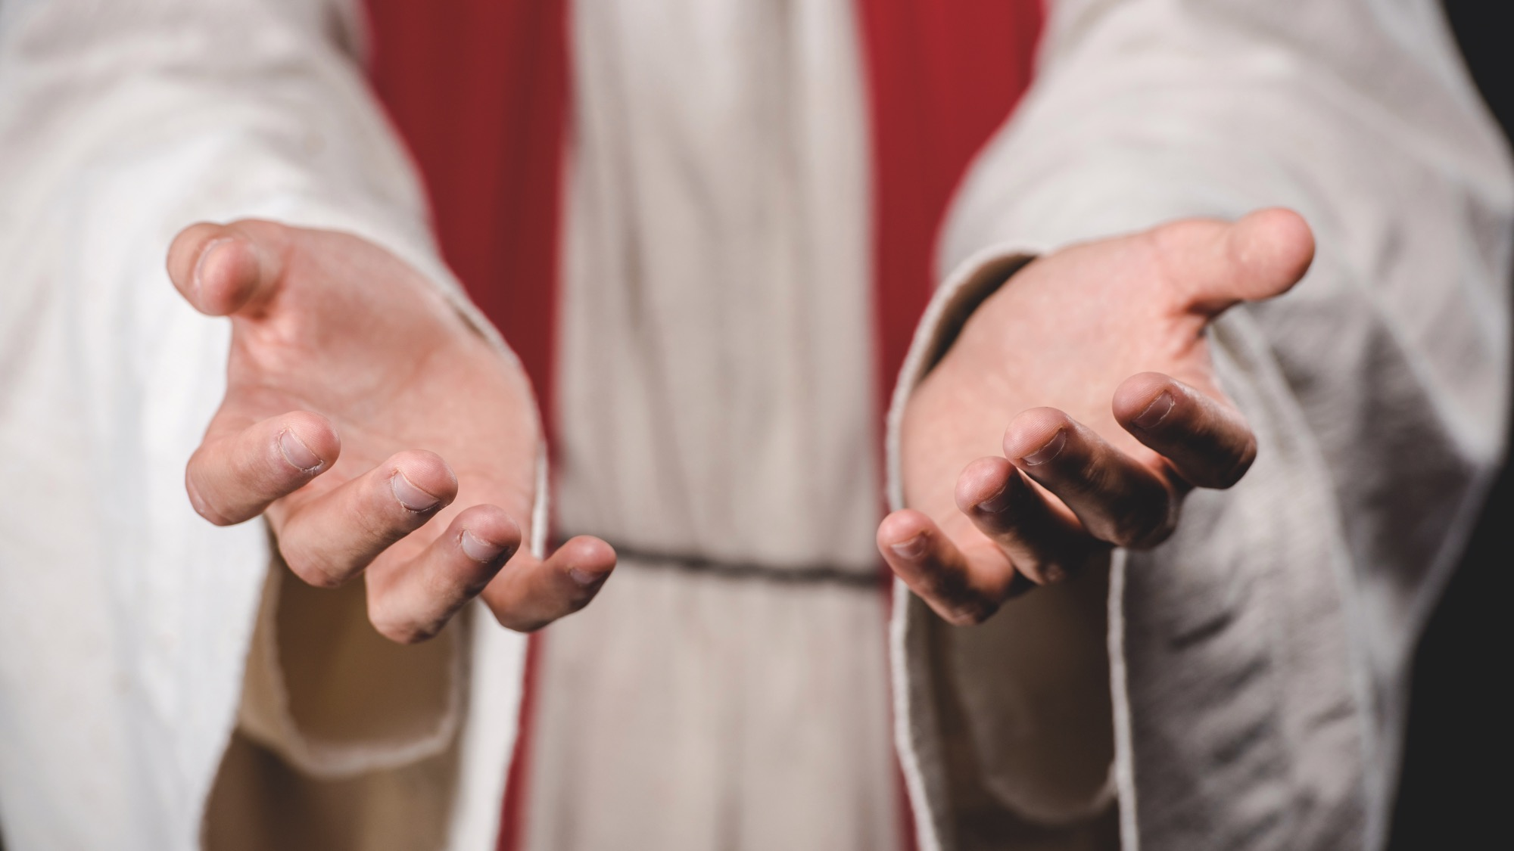
La obra de Cristo en nuestro favor tiene que avanzar.

Slide 16
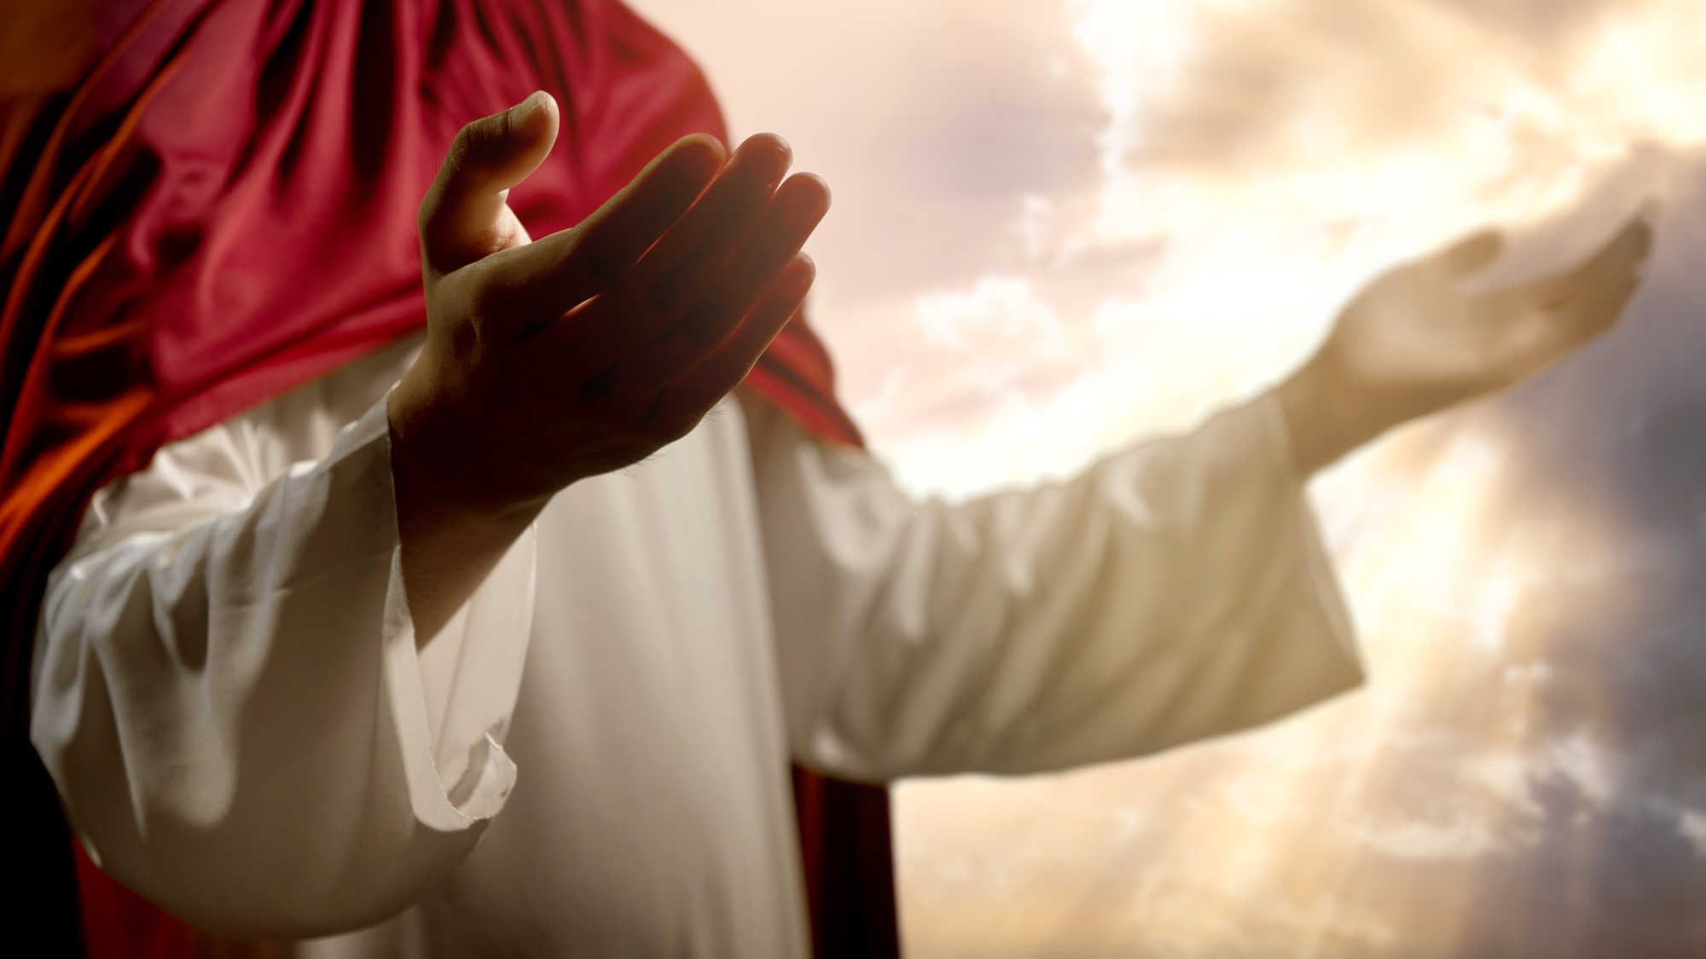
Necesitamos que Él termine lo que comenzó.

Slide 17
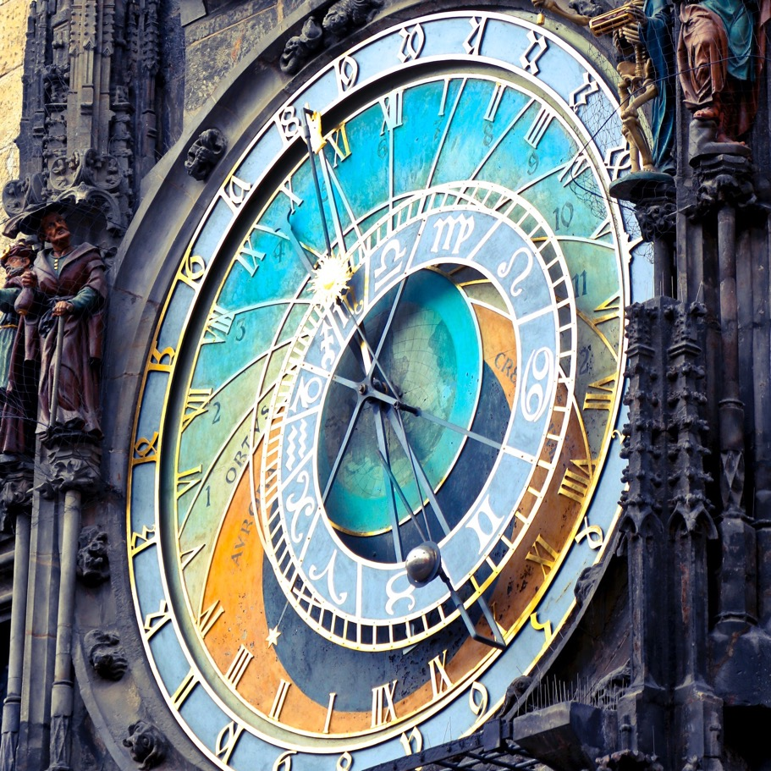
La buena noticia es que ese tiempo está más cerca que nunca.

Slide 18
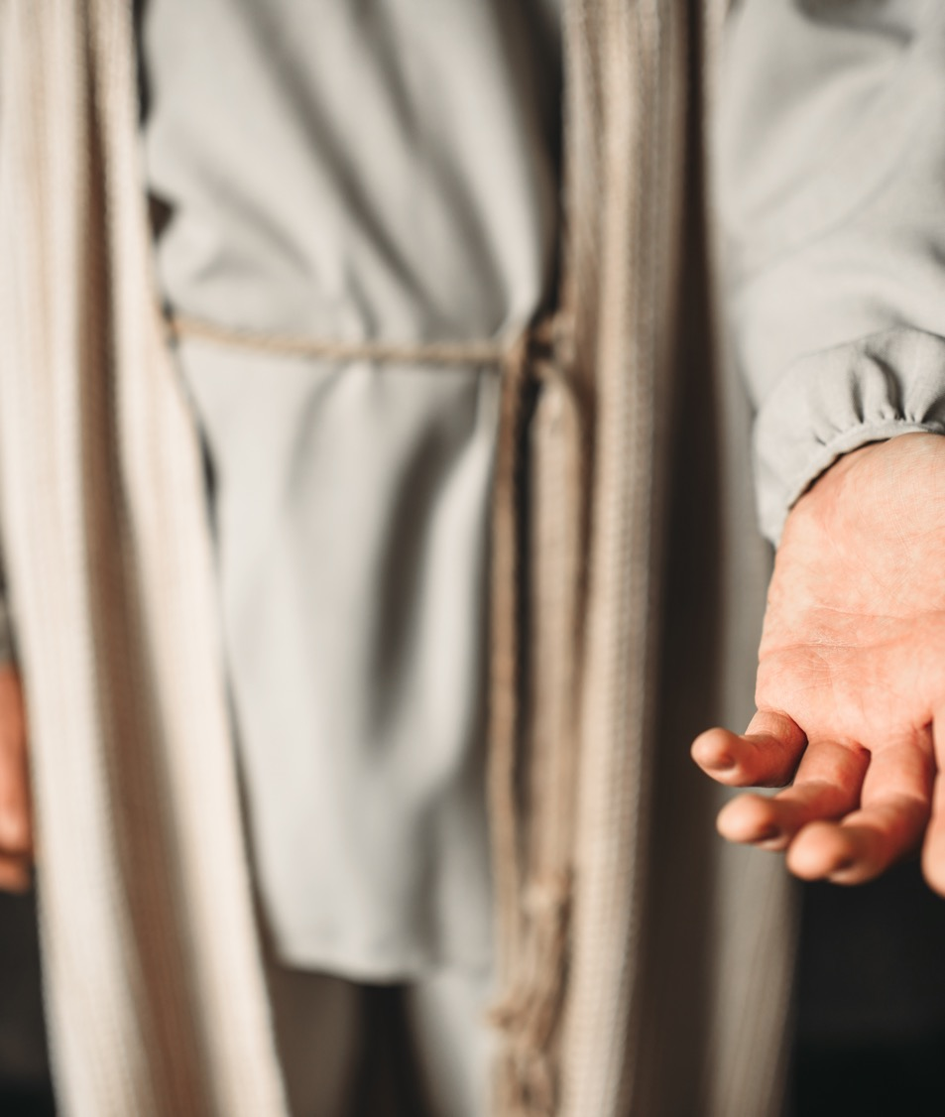
Jesús hace por nosotros ahora y lo que hará cuando ponga fin a todo el mal en un futuro cercano, es fundamental para nuestra paz en el presente.

Slide 19
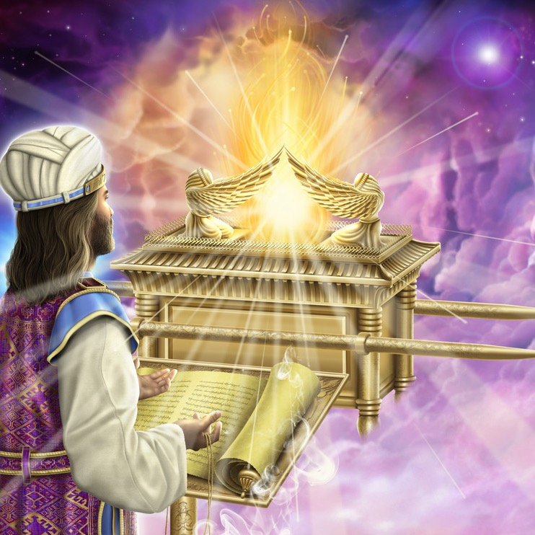
Cristo realiza una obra en el cielo por nuestra salvación

Slide 20
“Porque hay un solo Dios y un solo mediador entre Dios y los hombres, Jesucristo hombre”
(1Timoteo 2:5).

Slide 21
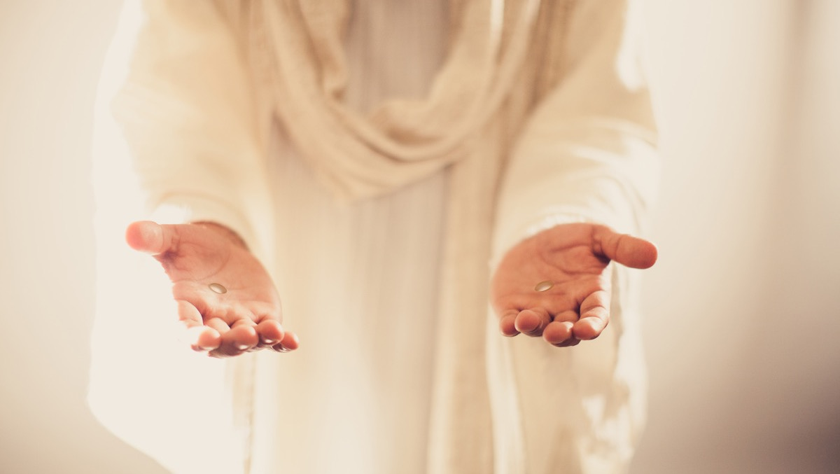
Esa es una de las verdades más descuidadas y al mismo tiempo más importantes de la Biblia.

Slide 22
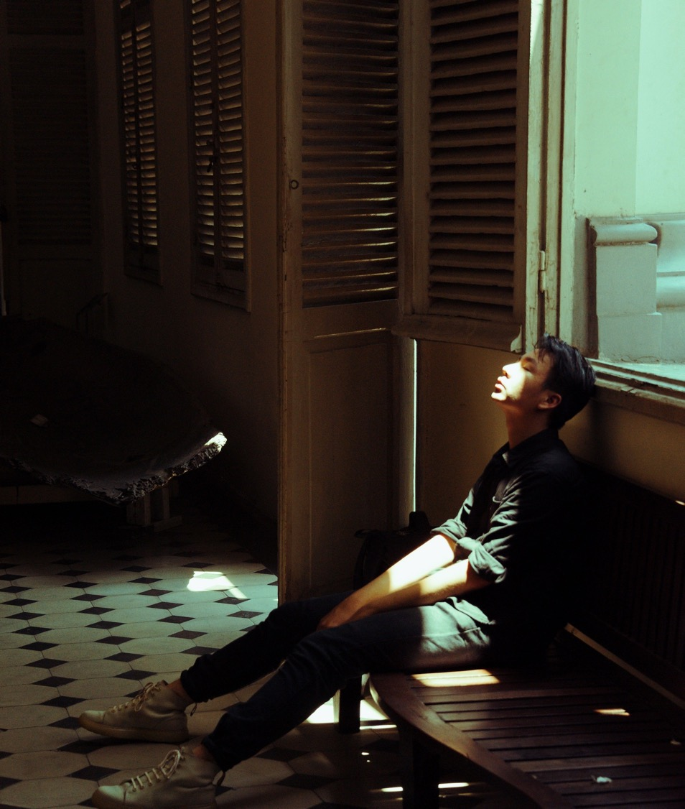
Y por desconocerla, las personas, incluyendo millones de cristianos, se sienten tan desamparadas.

Slide 23

En nuestra sociedad individualista, no conocen la increíble obra que Jesús está realizando por ellas.

Slide 24
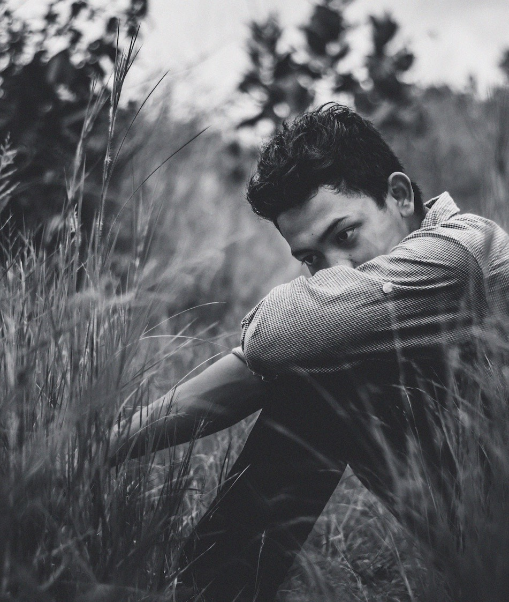
Aisladas, intentan curar las maldiciones del pecado con las huecas promesas humanas.

Slide 25
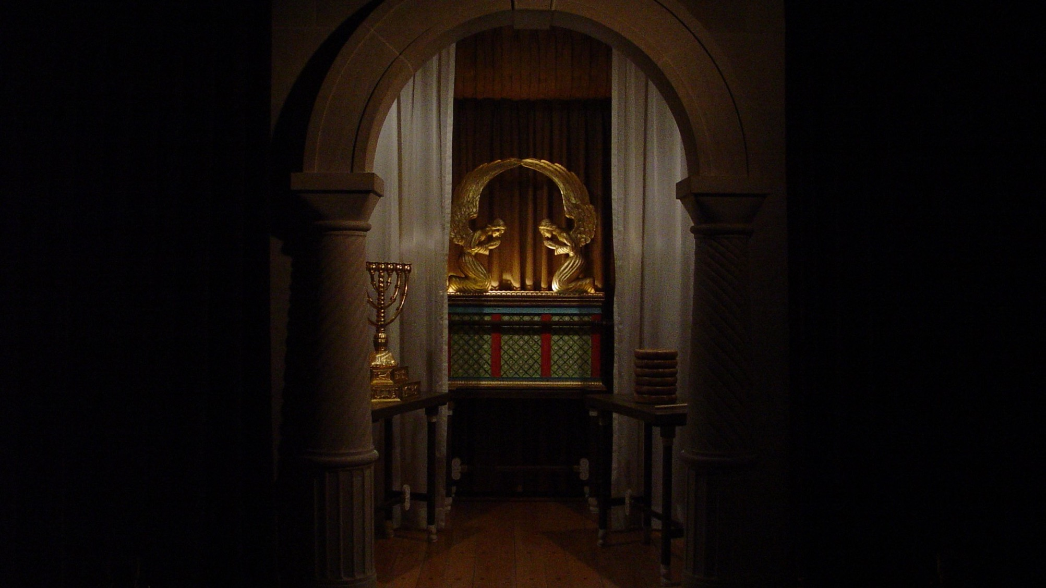
Jesús es nuestro Sumo Sacerdote en el santuario celestial (Heb 8:1,2).

Slide 26
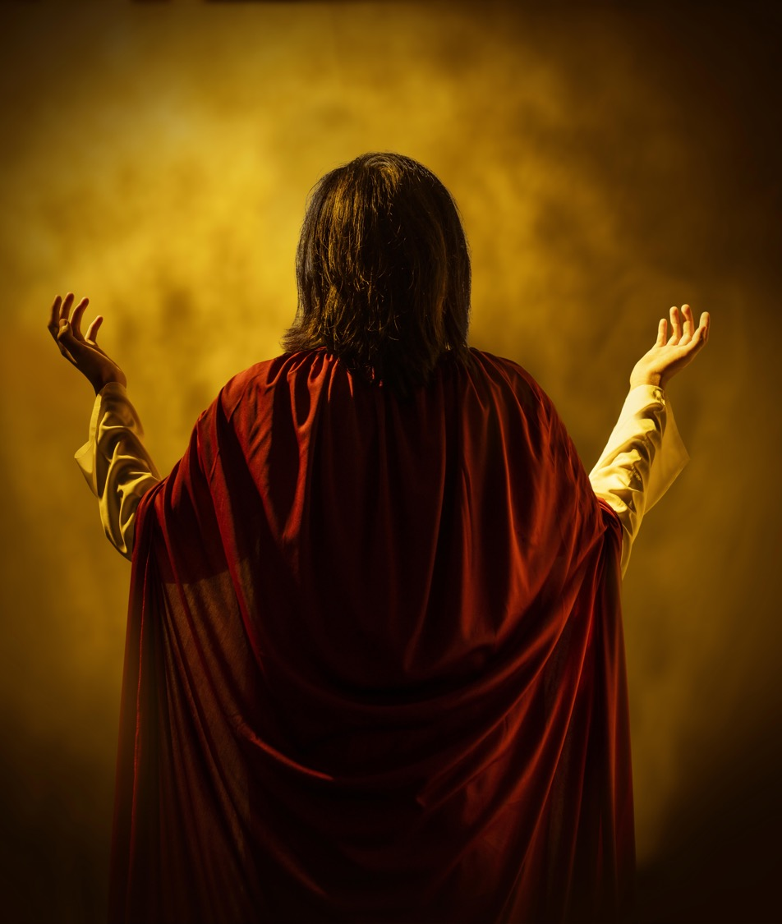
Por la fe, tenemos la seguridad de que Cristo intercede por nosotros, que nos representa delante del Padre y que todos nuestros pecados están cubiertos por su obra vicaria.

Slide 27
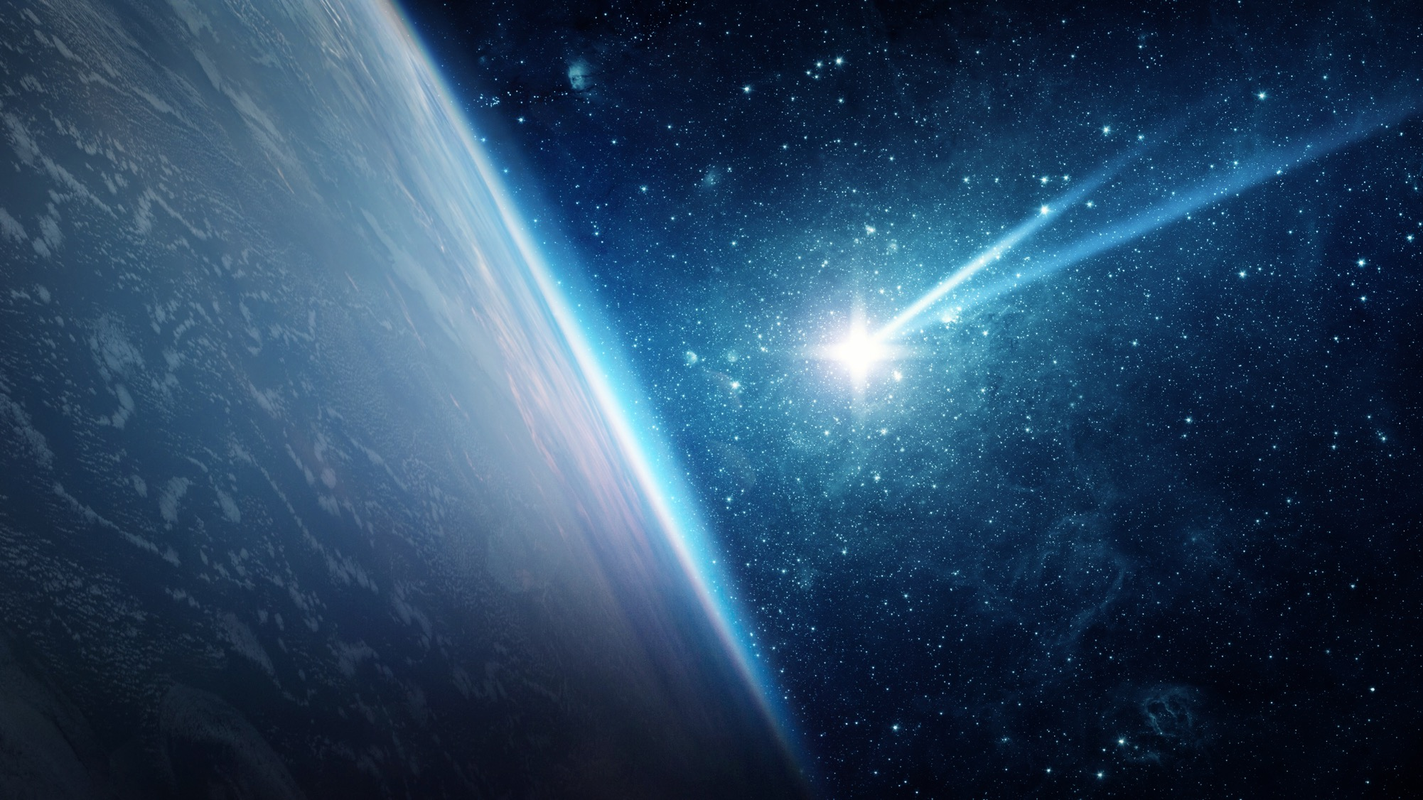
Las señales indican el fin y lo que sucederá

Slide 28
Pocos días antes de la cruz, los discípulos se acercaron a Jesús y le preguntaron: “Dinos, ¿cuándo serán estas cosas y qué señal habrá de tu venida y del fin del siglo?”
(Mateo 24:3).

Slide 29
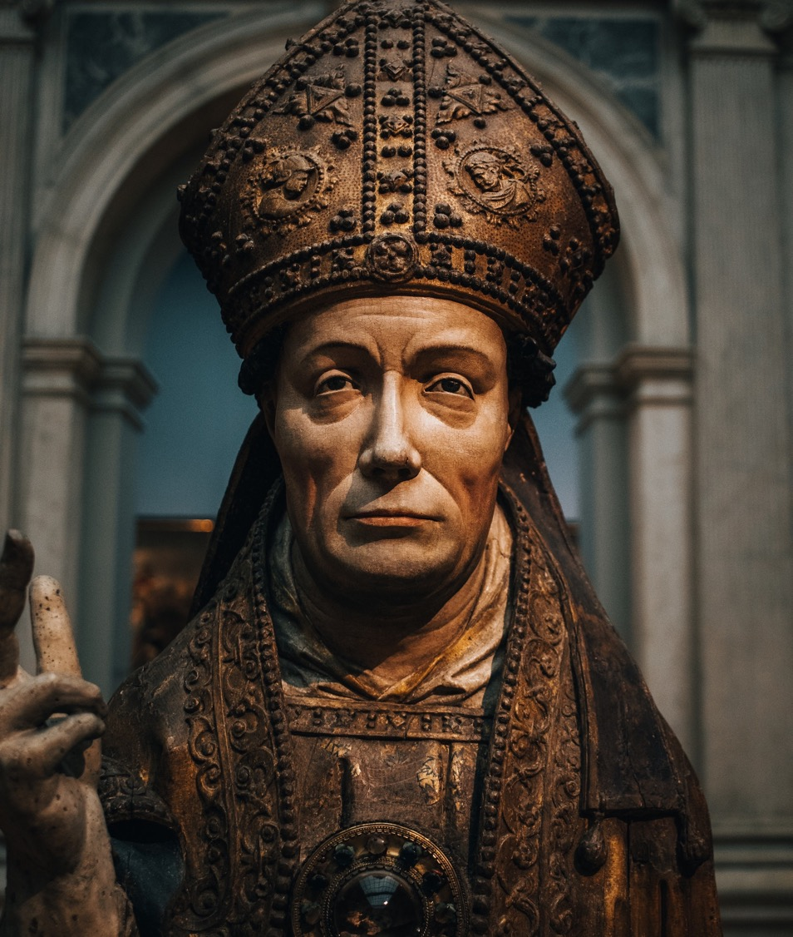
Entonces Jesús dio una lista de señales: surgirán falsos cristos y falsos profetas...

Slide 30

guerras y rumores de guerras

Slide 31
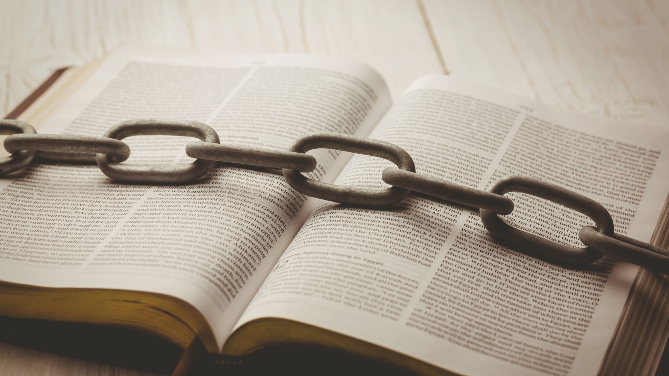
persecuciones religiosas, traiciones y el amor se enfriará,

Slide 32
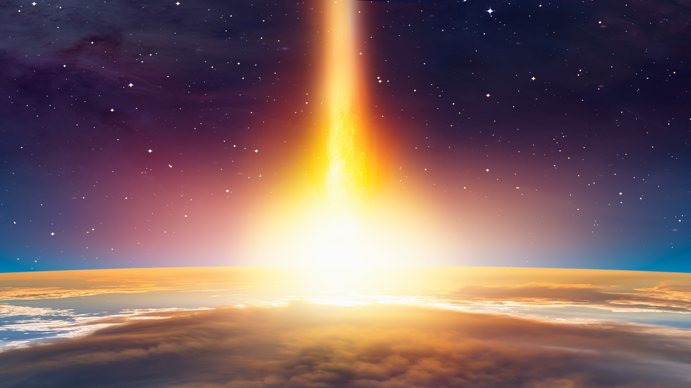
la predicación del evangelio llegará a todo el mundo, a todas las naciones

Slide 33

Cristo vendrá en las nubes.

Slide 34
“Y si me fuere y os preparare lugar, vendré otra vez, y os tomaré a mí mismo, para que donde yo estoy, vosotros también estéis”
(Juan 14:3).

Slide 35
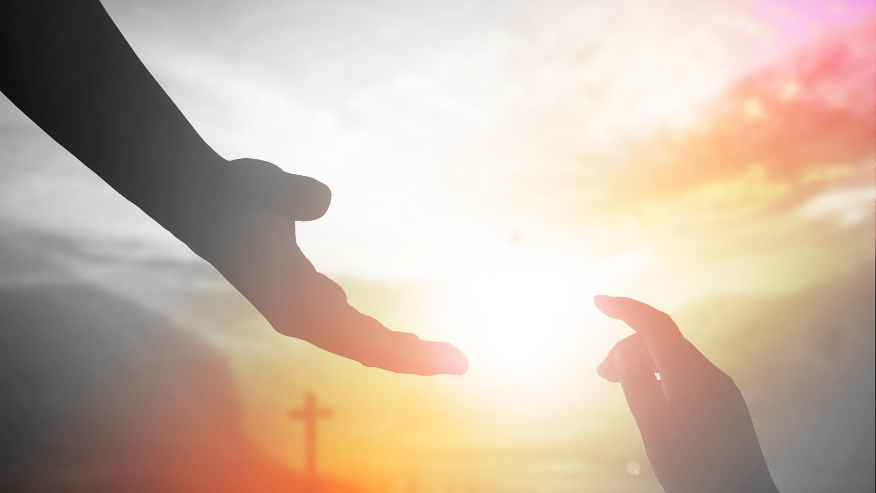
Vendrá a buscar no solo a los vivos, sino a los que murieron creyendo en Él para salvación.

Slide 36
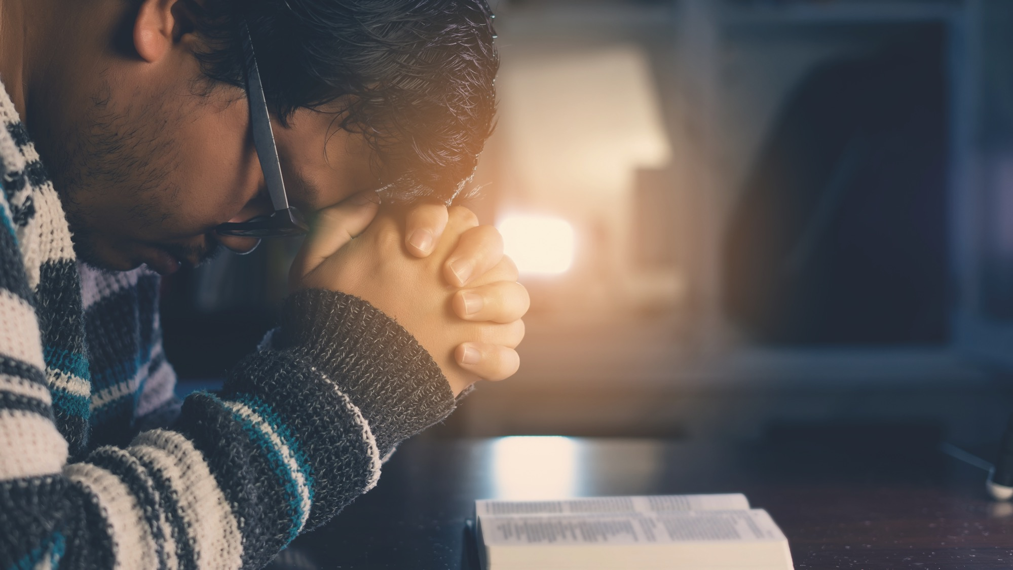
“Alentaos los unos a los otros con estas palabras”

Slide 37
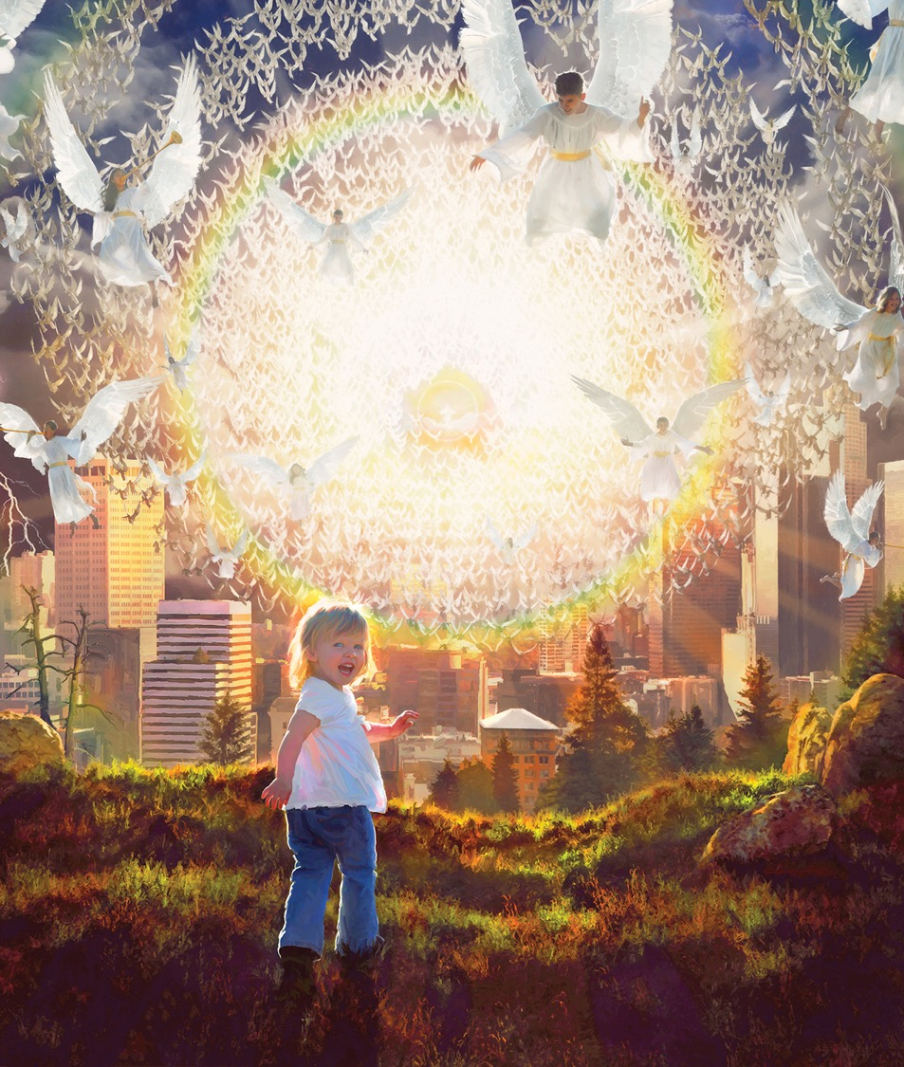
Cristo viene para inaugurar una nueva realidad en su reino

Slide 38
“Enjugará Dios toda lágrima de los ojos de ellos; y ya no habrá muerte, ni habrá más llanto, ni clamor ni dolor; porque las primeras cosas pasaron”
(Apocalipsis 21:4).

Slide 39
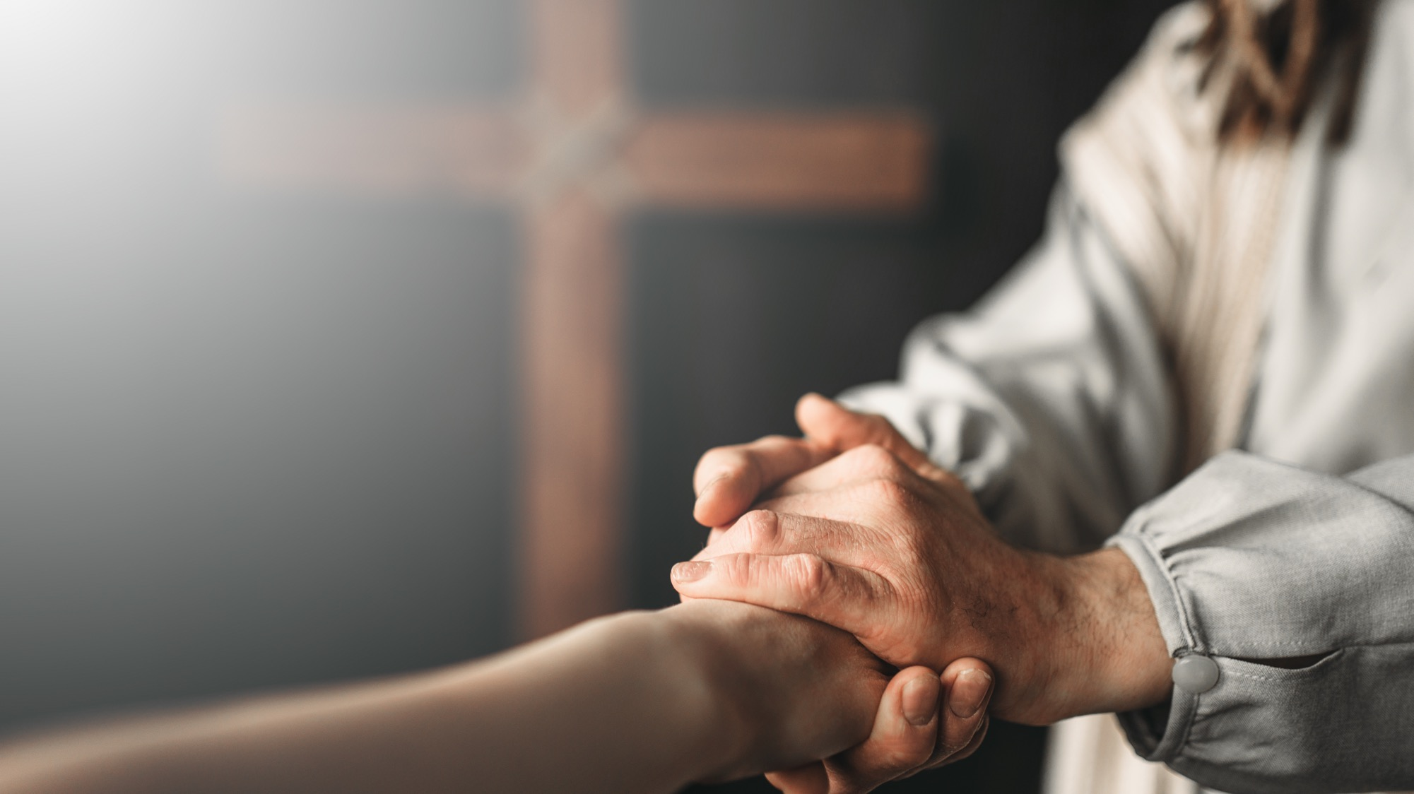
En medio de las dificultades del presente, Él está con nosotros .

Slide 40
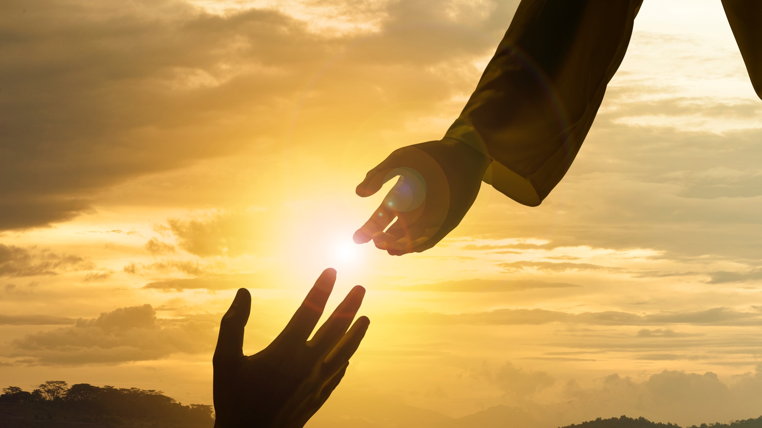
Todavía sufriremos en este mundo, pero tenemos a Jesús.

Slide 41
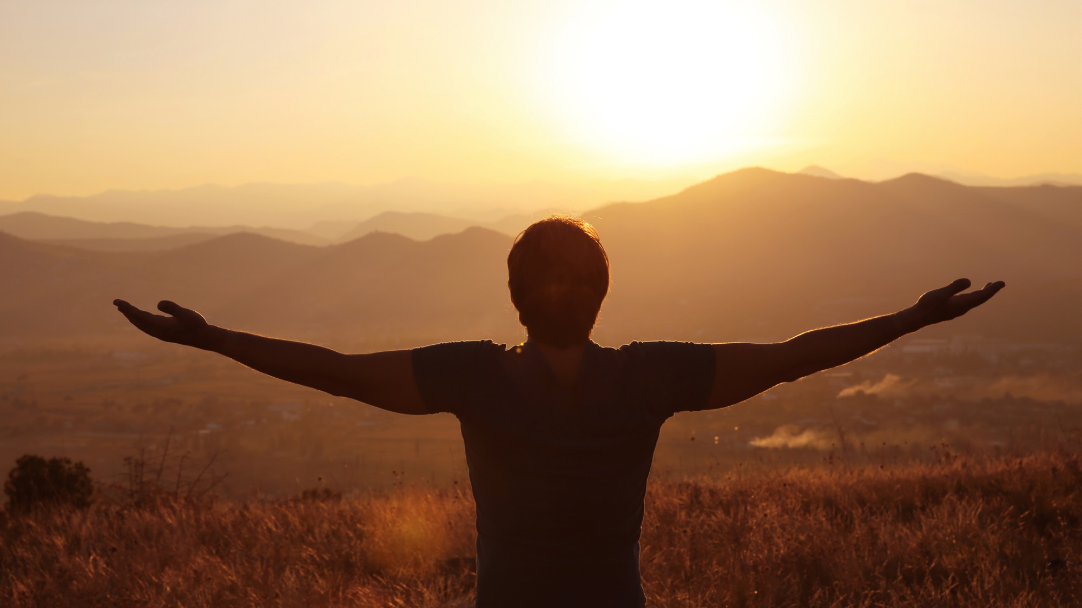
Jesús venció por nosotros y nos da fuerzas cada día para vencer.

Slide 42

Nada nos puede separar de él, y por su fuerza, por su gracia y misericordia, podremos vencer cada día.

Slide 43
juan estaba llorando cuando le dijeron: :
“¡No llores! He aquí, el León de la tribu de Judá, la Raíz de David, ha vencido”
(Apocalipsis 5:5).

Slide 44
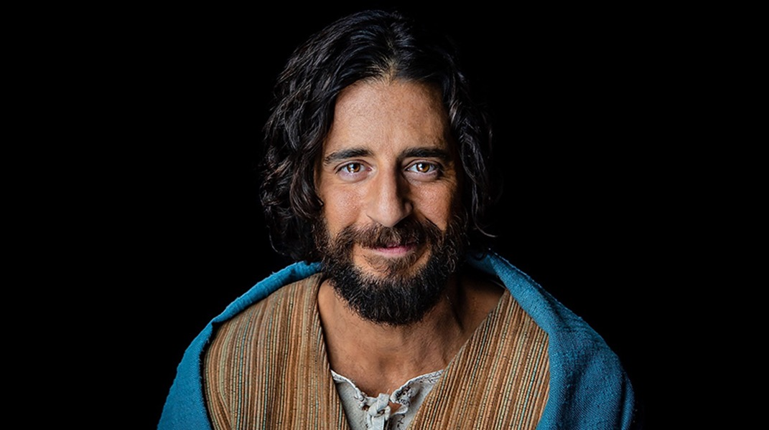
Jesucristo es el único y verdadero héroe.

Slide 45

¿qué respuesta dará a quien dio su vida por usted?

Slide 46
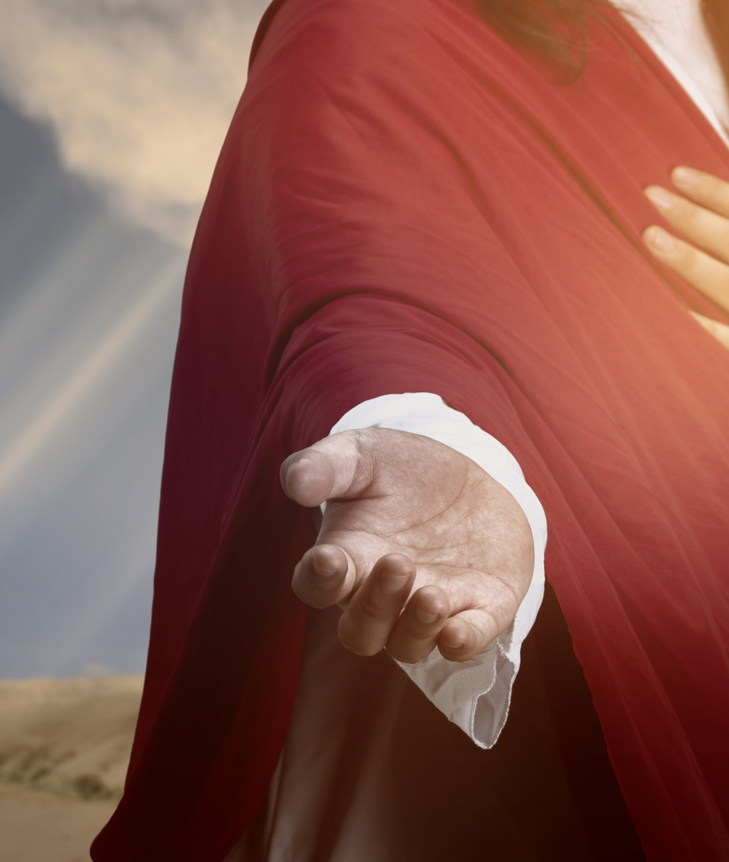
Él está intercediendo por usted en el Cielo ahora. ¿Continuará ignorando el llamado de Jesús?

Slide 47
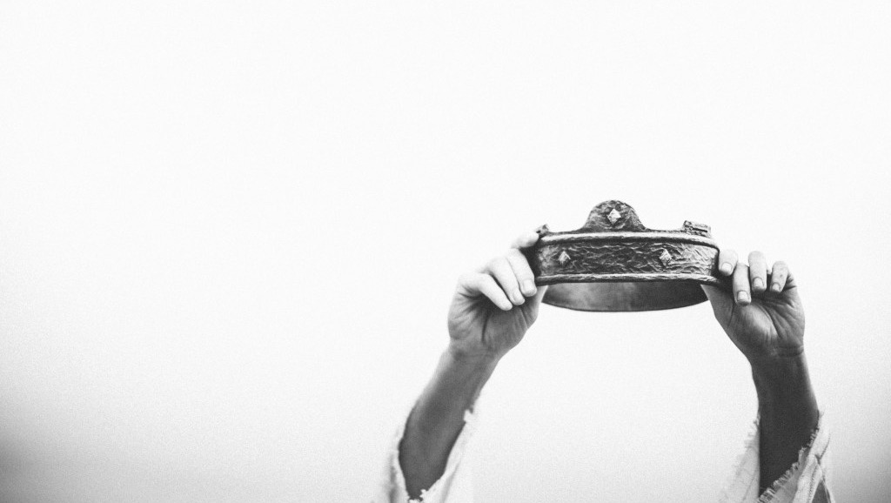
¿Cambiará las promesas eternas de Dios por las cosas pasajeras de este mundo?

Slide 48
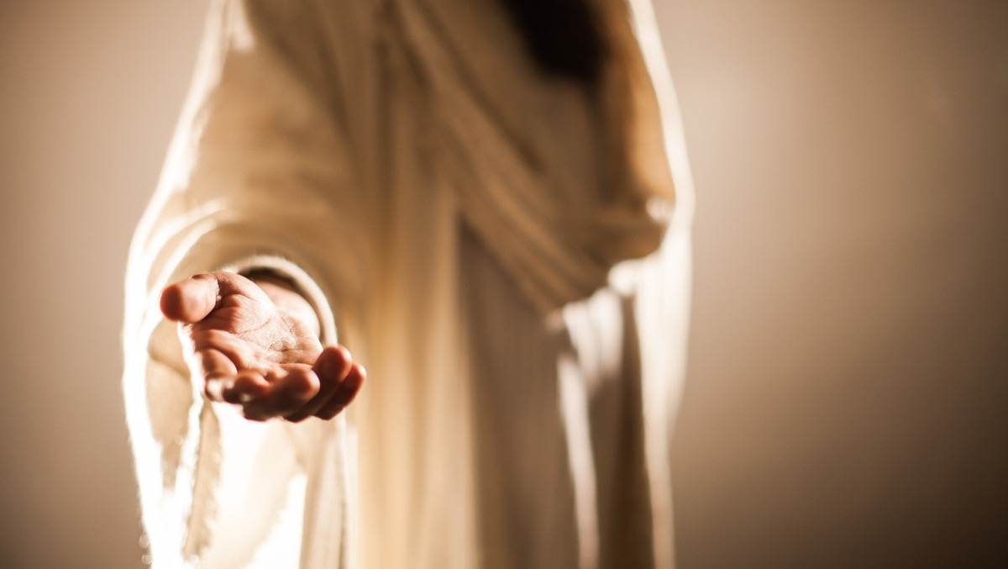
Cristo lo está llamando,

Slide 49
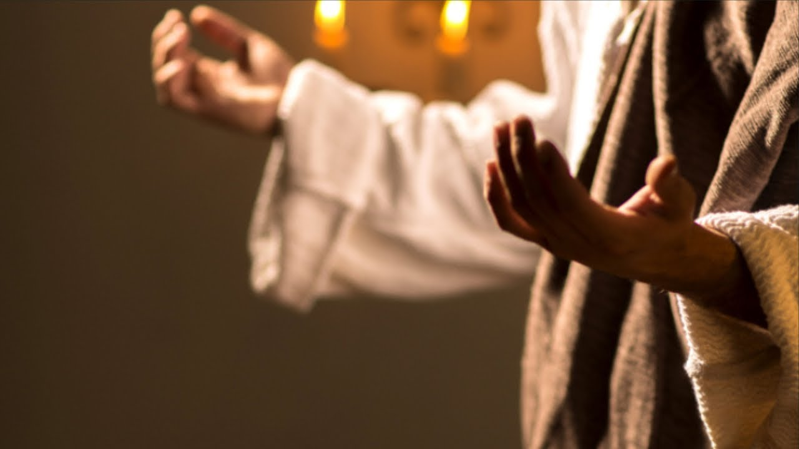
llama a su corazón.

Slide 50

Estudie la Biblia, ore, camine con Dios, aprenda más sobre las profecías y deje que Dios transforme su vida.

Slide 51

Él está aquí con usted. Él lo abraza con amor.

Slide 52
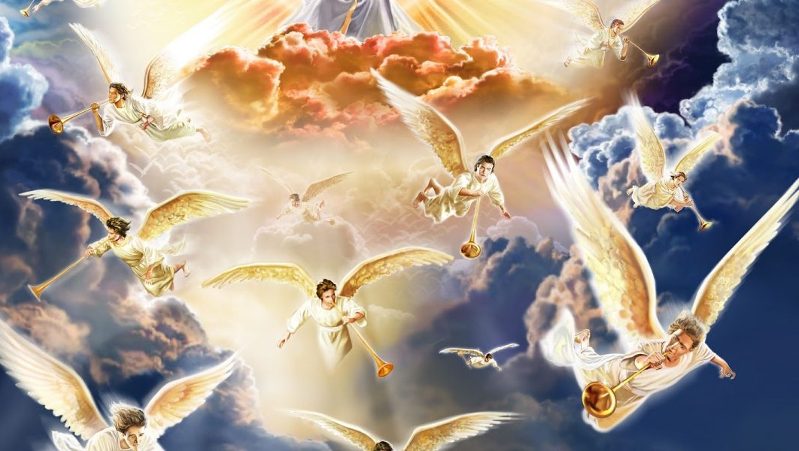
Permita que Cristo sea el Señor y Salvador de su vida hasta que él vuelva y lo haga vencedor para siempre.

